Slide 1
Zpravodajství
10.5.-17.5.2026

Slide 2
Stav na donátor.cz
Na fond MOST je 44682Kč.
Zbývá na fond MOST 131818Kč.
Připojte se do rodiny donátorů. Máme 12 donátorů.

Slide 3
Sbírky 2.5. a 3.5.2026
Na farnost
Podvihov
0Kč
Hlubočec
0Kč
Kyjovice
2312Kč
Pustá Polom
6670Kč

Slide 4
V neděli 10.5.2026 v 10:30 v Pusté Polomi mše Za † a * rodinu Šindelkovou

Slide 5
Sbírka v sobotu 9.5. a v neděli 10.5.2026 určená na „katolická média“

Slide 6
Dále uvidíš Liturgický kalendář na tento týden

Slide 7
Pondělí

Slide 8
Úterý

Slide 9
Středa vigilie slavnosti Nanebevstoupení Páně – doporučený svátek
-

Slide 10
Čtvrtek Slavnost Nanebevstoupení Páně – doporučený svátek

Slide 11
Pátek

Slide 12
Sobota Svátek sv. Jana Nepomuckého, kněze a mučedníka, hlavního patrona Čech

Slide 13
Neděle

Slide 14
Ve středu 13.5.2026 v 15:00 v Pusté Polomi pohřeb † Josef Vaněk

Slide 15
Ve čtvrtek 14.5.2026 v 17:30 v Pusté Polomi mše VOLNÝ ÚMYSL

Slide 16
V neděli 17.5.2026 v 10:30 v Pusté Polomi mše Za † a * farníky, nepřátele, přátele a dobrodince

Slide 17
Materiály k nedělním kartičkám Tátové a mámy, pomůcka pro předškoláky a první stupeň ZŠ propojující nedělní kartičky s vaší vírou v rodině je ke stažení na webu farnosti

Slide 18
Dále uvidíš pravidelné akce v dalším týdnu

Slide 19
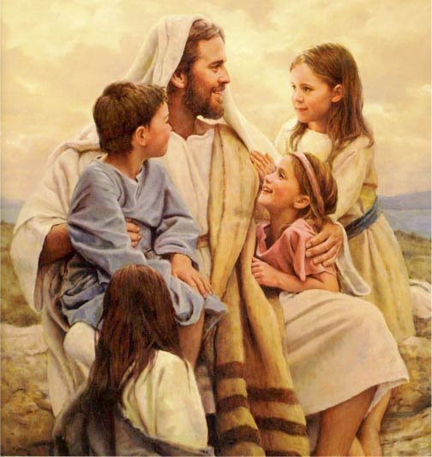
Výuka náboženství v Kyjovicích 1. až 5. třída je v pondělí 11.5.2026 15:00–15:45

Slide 20
Modlitební setkání Modlitba na vaše úmysly je v úterý 12.5.2026 v 19:30 v kostele v Pusté Polomi

Slide 21
Výuka náboženství v Pusté Polomi 3. až 5. třída ve čtvrtek 14.5.2026 12:40–13:25

Slide 22
Výuka náboženství v Pusté Polomi 1. a 2. třída ve čtvrtek 14.5.2026 13:00–13:45

Slide 23
Výuka náboženství v Pusté Polomi 6. až 9. třída ve čtvrtek 14.5.2026 16:20–17:05 na faře

Slide 24
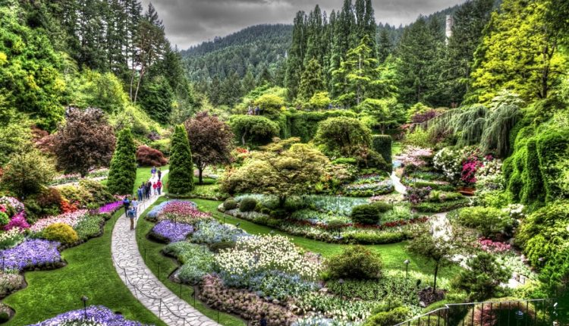
Modlitebko - „Večery chval“ ve čtvrtek 14.5.2026 od 19:00 v KfC

Slide 25
V pátek 15.5.2026 v 9:30 Bohoslužba slova se svatým přijímáním v Kyjovicích na zámku

Slide 26
Změna času konání mše Pátek 15.5.2026 v 17h recitovaná mše v Kyjovicích

Slide 27
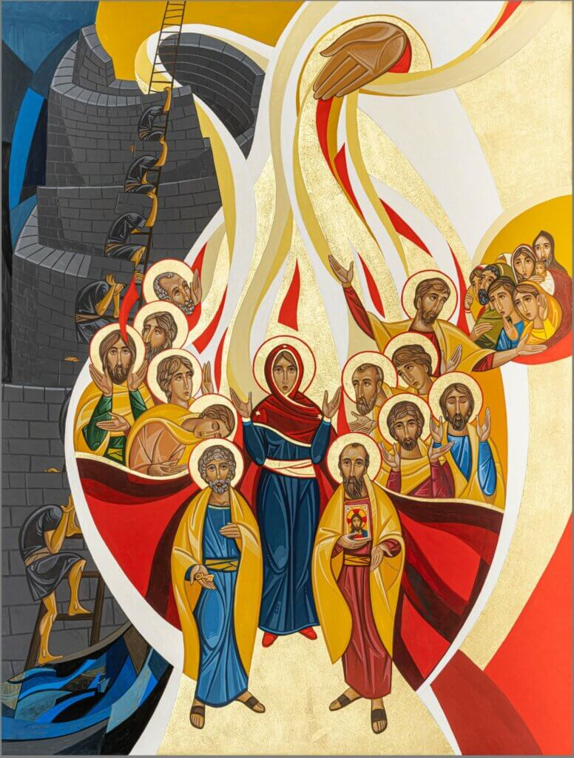
Setkání aspirantů biřmování NENÍ v pátek 15.5.2026 od 19:00 na faře

Slide 28
Dále uvidíš pozvánky na nepravidelné aktivity podporované naší farnosti

Slide 29
V pondělí 20.4.2026 od 18:00 v KfC setkání pastorační rady

Slide 30

Přihlášeno 39dětí. Prosíme všechny o modlitbu za tuto víkendovou akci.

Slide 31
MIMOŘÁDNÁ MŠE v pondělí 6.4.2026 v 8:00 Podvihov a v 10:00 Kyjovice jsou VOLNÉ ÚMYSLY

Slide 32
Setkání kostelové rady v úterý 31.4.2026 od 19:00 na faře

Slide 33
Setkání kaplové rady v středu 11.2.2026 od 19:00 v sakristii kaple Kyjovice

Slide 34

Ve čtvrtek 21.5.2026 od 17:30 sál biskupství akce „Celým srdcem“

Slide 35
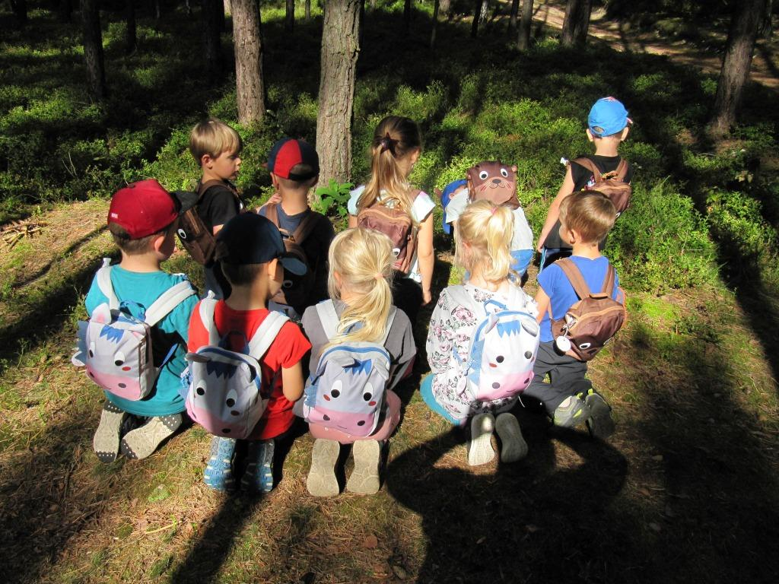
V pátek 22.5.2026 od 17:30 v Kyjovicích mše zaměřená na předškoláky a první stupeň ZŠ

Slide 36

V sobotu 23.5.2026 po mši z vigilie Ducha svatého kaple v Kyjovicích „večer chval“

Slide 37
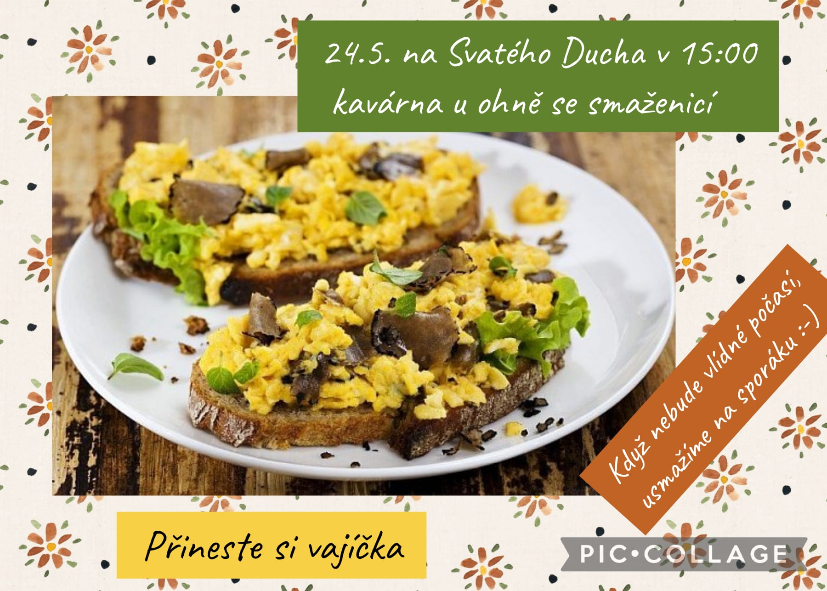
Farní kavárna v neděli 24.5.2026 od 15:00 v KfC a zahrada

Slide 38
Dále uvidíš pozvánky na nepravidelné aktivity mimo naší farnost

Slide 39


Slide 40


Slide 41


Slide 42


Slide 43

30 let diecéze * Den vděčnosti sobota 30.5. * Den modlitby za domov pondělí 31.8.

Slide 44


Slide 45

Pro odběratele časopis OKNO na bočním stolečku květen 2026

Slide 46
Pro odběratele dětské časopisy na bočním stolečku

Slide 47
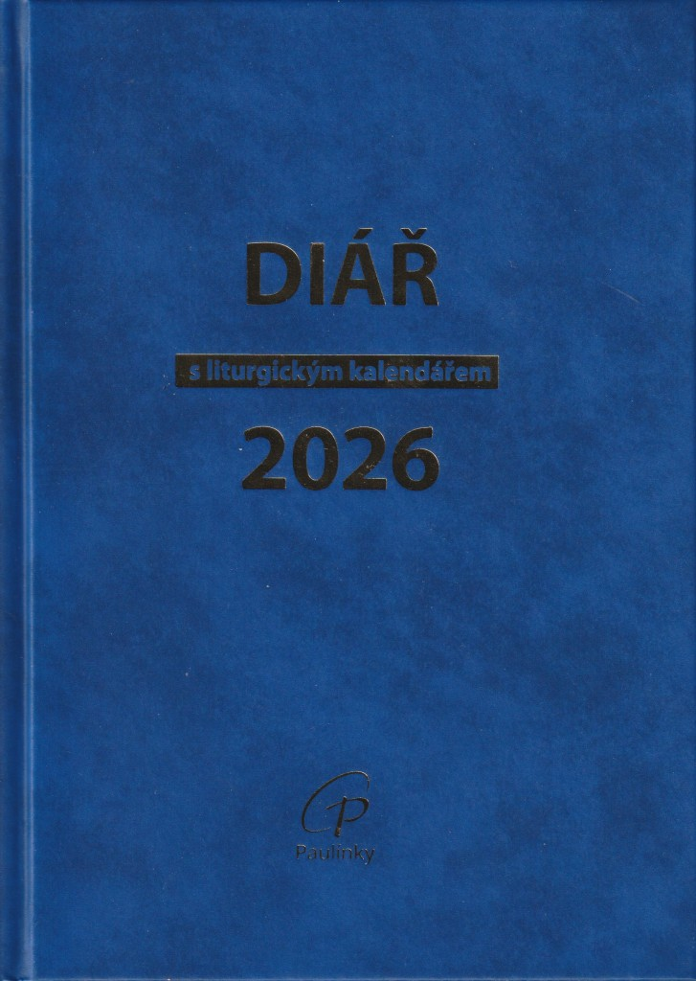
Zápis úmyslů na mši svatou v termínech do 30.6.2026

Slide 48

Setkání otců A SYNŮ
Kreativní setkání otců rodin toužící tvořit program pro své syny. SOBOTA
12. 4. 2025 OD 15 dO 18 hodin

Slide 49
A zase znova od začátku

